Slide 1
25강. Security-I
보안 관련 프로젝트 생성
보안 관련 라이브러리 추가
보안 관련 설정 파일 만들기
In-Memory 인증
Lecturer Kim Myoung-Ho
Nickname 블스
blogstudy@naver.com

Slide 2
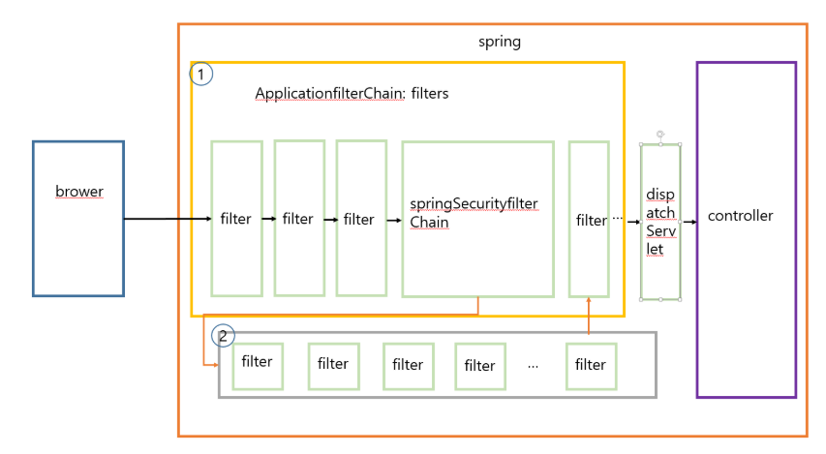
25-6. 스프링 시큐리티 필터

Slide 3
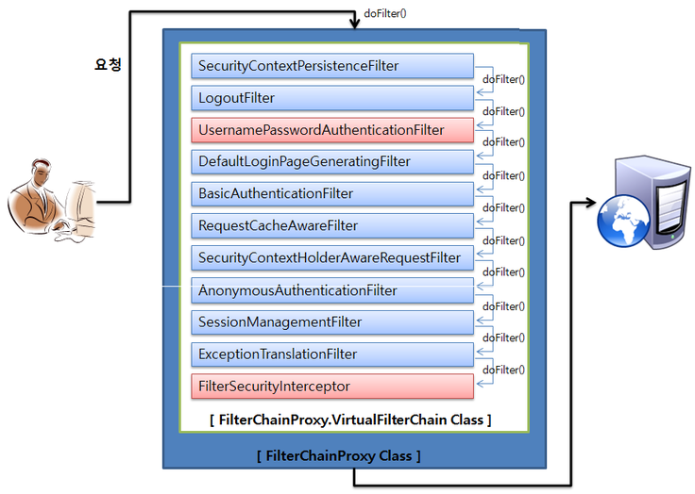
25-6. 스프링 시큐리티 필터 - 2

Slide 4
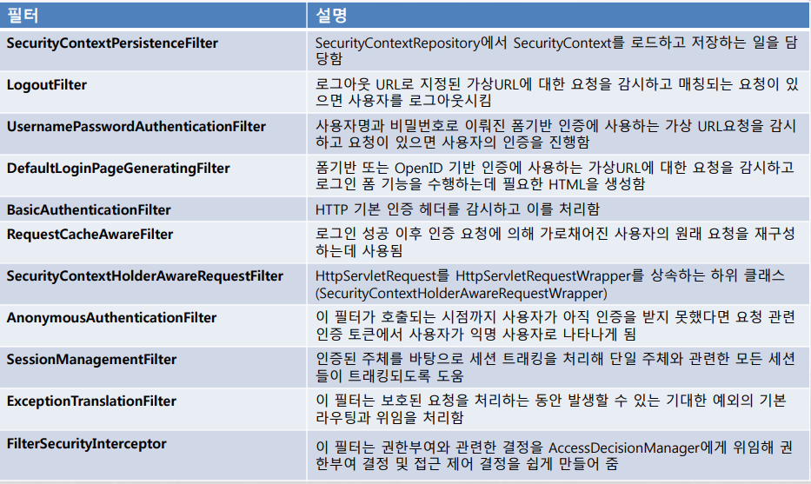
25-6. 스프링 시큐리티 필터 - 3

Slide 5
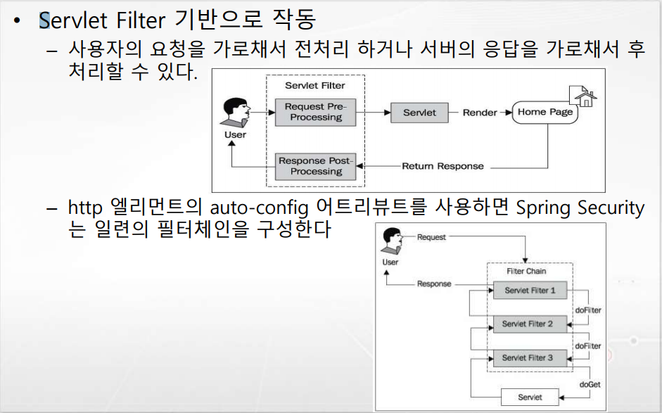
25-6. 스프링 시큐리티 필터 - 4

Slide 6
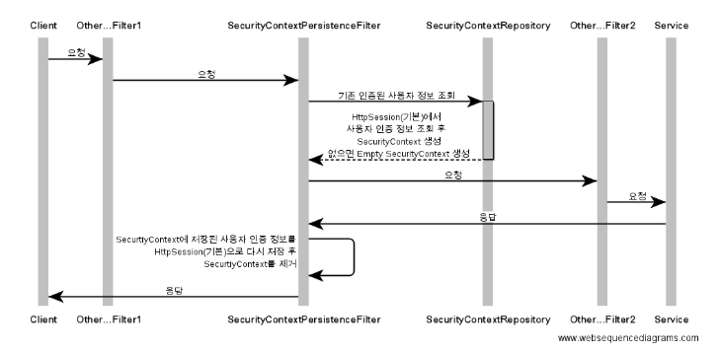
25-6. 스프링 시큐리티 필터 - 5

Slide 7
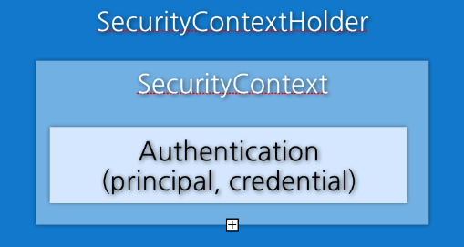
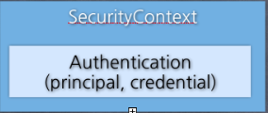

25-7. 인증 후 사용자 정보를 알아 내는 3가지 방법
SecurityContextHolder , SecurityContext, Authentication – 인증후 3개의 객체가 관여함
아이디와 패스워드를 넣고 실제 가입자 인지 성공하면 사용자의 principal(아이디) 와 credential(비밀번호) 정보를 Authentication 에 저장
Authentication을 SecurityContext에 보관함
SecurityContext을 SecurityContextHolder에 보관

Slide 8
25-8. CSRF(사이트 간 위조 요청) 공격이란?
웹사이트 취약점 공격의 하나로, 사용자가 자신의 의지와는 무관하게 공격자가 의도한 행위(수정, 삭제, 등록 등)를 특정 웹사이트에 요청하게 하는 공격
유명 경매 사이트인 옥션에서 발생한 개인정보 유출 사건에서 사용된 공격 방식 중 하나

Slide 9
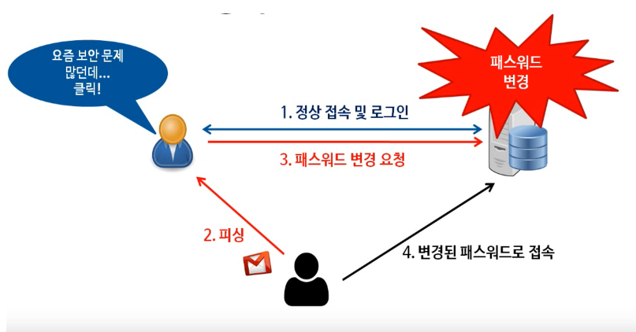
25-9. CSRF(사이트 간 위조 요청) 공격 설명

Slide 10
25-9. CSRF(사이트 간 위조 요청) 공격 순서
이용자는 웹사이트에 로그인하여 정상적인 쿠키를 발급받는다.
공격자는 다음과 같은 링크를 이메일이나 게시판 등의 경로를 통해 이용자에게 전달한다.
http://www.geocities.com/attacker
공격용 HTML 페이지는 다음과 같은 이미지태그를 가진다.
<img src= "https://travel.service.com/travel_update?.src=Korea&.dst=Hell">
해당 링크는 클릭시 정상적인 경우 출발지와 도착지를 등록하기위한 링크이다.
위의 경우 도착지를 변조하였다.
이용자가 공격용 페이지를 열면, 브라우저는 이미지 파일을 받아오기 위해 공격용 URL을 연다.
이용자의 승인이나 인지 없이 출발지와 도착지가 등록됨으로써 공격이 완료된다. 해당 서비스 페이지는 등록 과정에 대해 단순히 쿠키를 통한 본인확인 밖에 하지 않으므로 공격자가 정상적인 이용자의 수정이 가능하게 된다.

Slide 11
25-9. 옥션에서의 공격과정
1.옥션 관리자 중 한명이 관리 권한을 가지고 회사내에서 작업을 하던 중 메일을 조회한다.
(로그인이 이미 되어있다고 가정하면 관리자로서의 유효한 쿠키를 갖고있음)
2.해커는 아래와 같이 태그가 들어간 코드가 담긴 이메일을 보낸다. 관리자는 이미지 크기가 0이므로 전혀 알지 못한다.
<img src="http://auction.com/changeUserAcoount?id=admin&password=admin" width="0" height="0">
3.피해자가 이메일을 열어볼 때, 이미지 파일을 받아오기 위해 URL이 열린다.
4.해커가 원하는 대로 관리자의 계정이 id와 pw 모두 admin인 계정으로 변경된다.

Slide 12
25-10. 스프링에서의 방어 방법
1. CSRF Token 사용
랜덤한 수를 사용자의 세션에 저장하여 사용자의 모든 요청(Request)에 대하여 서버단에서 검증하는 방법.
// 로그인시, 또는 작업화면 요청시 CSRF 토큰을 생성하여 세션에 저장한다. session.setAttribute("CSRF_TOKEN",UUID.randomUUID().toString()); // 요청 페이지에 CSRF 토큰을 셋팅하여 전한다 <input type="hidden" name="${_csrf.parameterName}" value="${_csrf.token}" />

Slide 13
25-8. CSRF(사이트 간 위조 요청) 공격이란?
이 정책에 의해서 자바스크립트(XMLHttpRequest)로 다른 웹페이지에 접근할 때는 같은 출처(same origin)의 페이지에만 접근이 가능하다.
같은 출처라는 것은 프로토콜, 호스트명, 포트가 같다는 것을 의미한다. 즉 쉽게 말하면 웹페이지의 스크립트는 그 페이지와 같은 서버에 있는 주소로만 ajax 요청을 할 수 있다는 것이다.

Slide 14
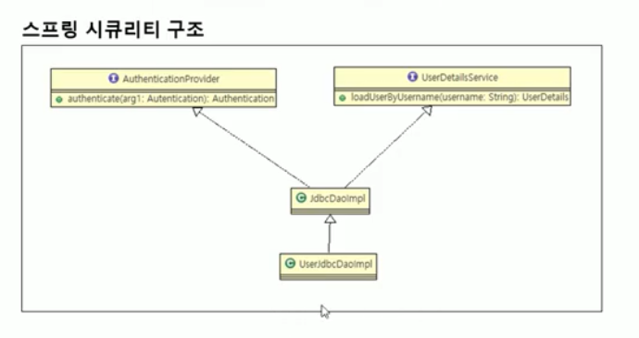
25-10. 사용자 정의 인증 클래스 만들기

Slide 15
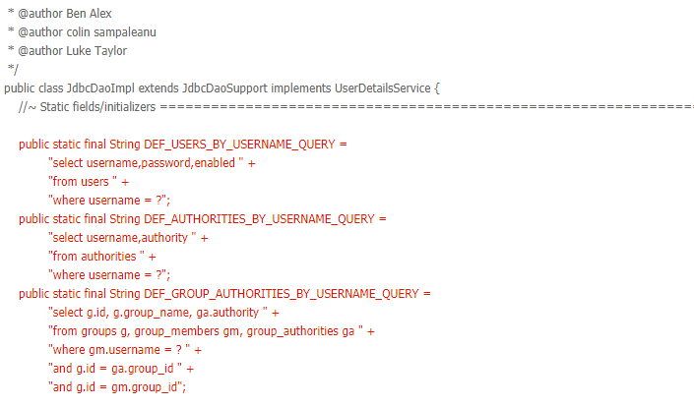
25-10. 사용자 정의 인증 클래스 만들기

Slide 16
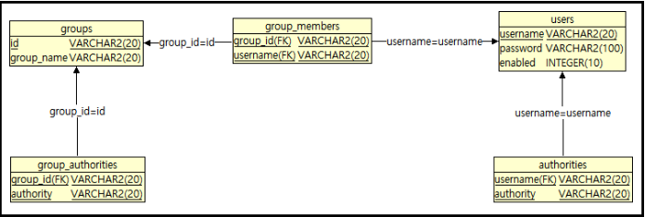
25-10. DB 구성도

